Slide 1
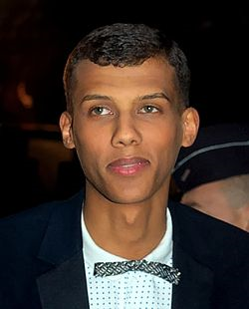
STROMAE
Chanteur, Rappeur, Compositeur

Slide 2
Biographie
Paul Van Haver est né le 12 mars 1985
Il est un auteur-compositeur-interprète et producteur belge de hip-hop, de musique électronique et de chanson française originaire de Laeken, à Bruxelles
Il aime se servir de la musique de Jacques Brel pour inspirer ses chansons
Il se fait connaître en 2009 avec la chanson Alors on danse extraite de l’album Cheese. En 2013, son deuxième album Racine carrée est un succès critique et commercial
En 2009, il effectue un stage chez NRJ à Bruxelles
En quelques semaines, le succès de Alors on danse s'étend à d'autres pays d'Europe, le titre se classe notamment en tête des ventes en France, Allemagne, Belgique7, en Suisse17 ainsi qu'au Québec.
Le 2 septembre 2010, un remix d'Alors on danse, fruit de la collaboration de Stromae avec Kanye West, apparaît19.

Slide 3
Ses Chansons Célèbres
Formidable (qui montre le chanteur apparemment ivre près d'un arrêt de tramway)
Papaoutai (qui est au sujet du un père absent)
Alors en Danse (Sur les routines engourdissantes que nous nous mettons à travers)
Moules Frites (Un récit de mise en garde sur les dangers des maladies sexuellement transmissibles)
Tous les mêmes (Il met en vedette Stromae transformation d'avant en arrière d'une femme en un homme)
Carmen (Il dénonce à la fois l'amour et les médias sociaux)

Slide 4
Réponds aux questions
Quel chanteur a inspiré Stromae?
Avec qui a t’il collaboré?
De quel sujet traite la chanson Papaoutai?
Regardez les 4 clips ci dessous. Quel est votre preféré et pourquoi?

